Slide 1

La Cheville dégénérative: arthroplastie de cheville.
Dr Romain BIDAR
Cabinet de chirurgie orthopédique « le Liner », Alès.
CHU Carémeau, Nîmes.

Slide 2
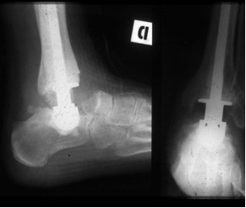
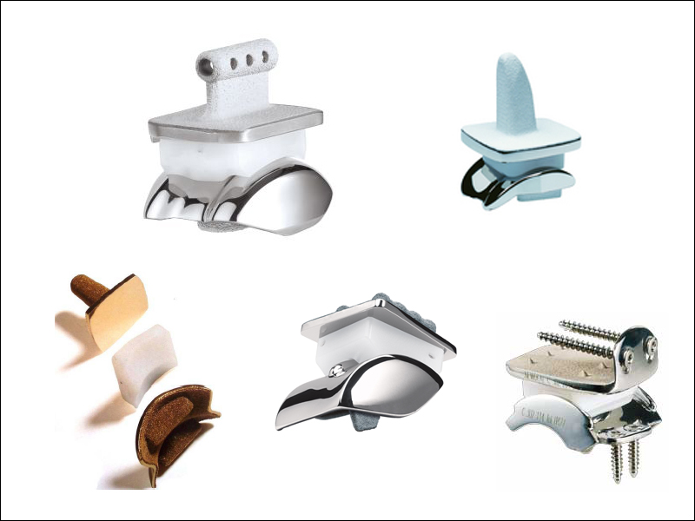
Arthroplastie de cheville: Historique.
1970: PTC 1ère génération.
1972: 2nde génération.
1980: 3ème génération.
Fixation sans ciment implants.
Insert intermédiaire mobile en PE.
Mouvements combinés de flexion – extension et cisaillements antéro postérieurs et rotatoires = asymétrie de la surface articulaire du talus.
Gougoulias N, Khanna A, Maffulli N. How successful are current ankle replacements ? : a systematic review of the literature. Clin Orthop. 2010. 468(1): 199-208.

Slide 3
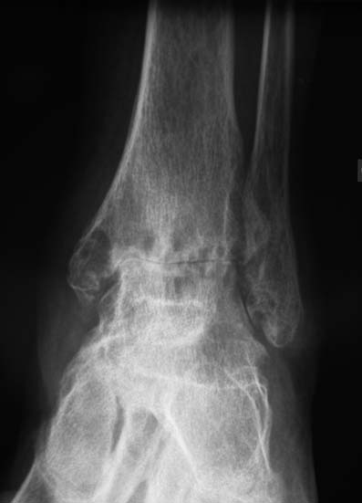
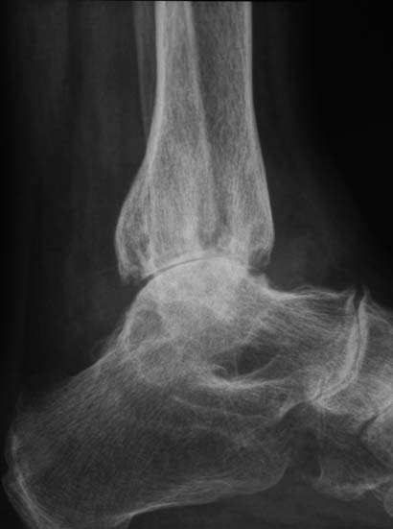
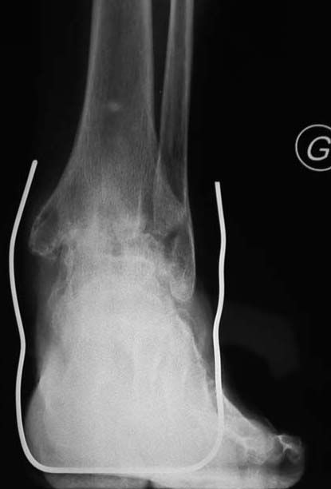
Arthroplastie de cheville: Bilan préop.
Évaluation de la fonction:
A quoi va être soumis cette possible prothèse?
Age, BMI, activités quotidiennes et sportives, terrains pratiqués.
Axation du MB inférieur?
Déformations du pied?
État articulaire sus et sous jacent?
Instabilité articulaire?
Bilan RX:
Pangonogramme, cheville F, F rot int 20°+P en charge, ARR pied cerclé de Méary.
+/- A°TDM.

Slide 4
Arthroplastie de cheville: Contre-indications.
Infections.
Affections neurologiques.
Problèmes cutanés ou vasculaires.
Importantes ostéonécroses du talus.
Désarthodèse.
Désaxation intra-articulaire majeure >10°.
Instabilité majeure.

Slide 5
Arthroplastie de cheville: Indications.
Arthrites inflammatoires (25%):
Polyarthrite Rhumatoïde, psoriasis, hémochromatose.
Arthroses primitives (7%):
Ostéonécrose partielle talus.
Arthroses post-traumatiques (50%):
Fracture bimalléolaire, pilon tibial, talus.
Instabilité.

Slide 6
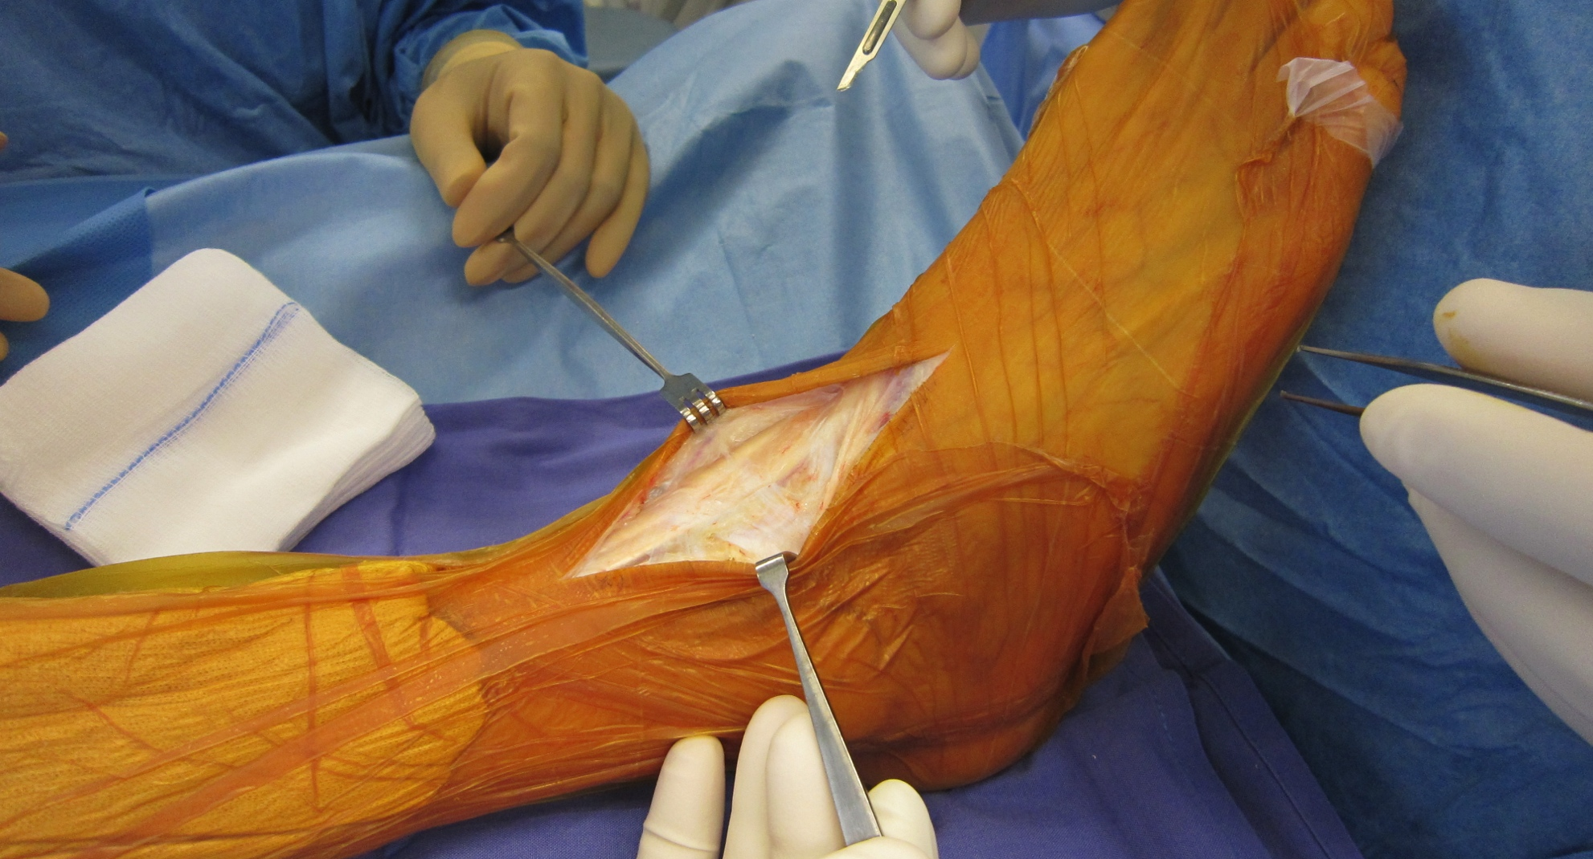
Arthroplastie de cheville: Technique opératoire.

Slide 7
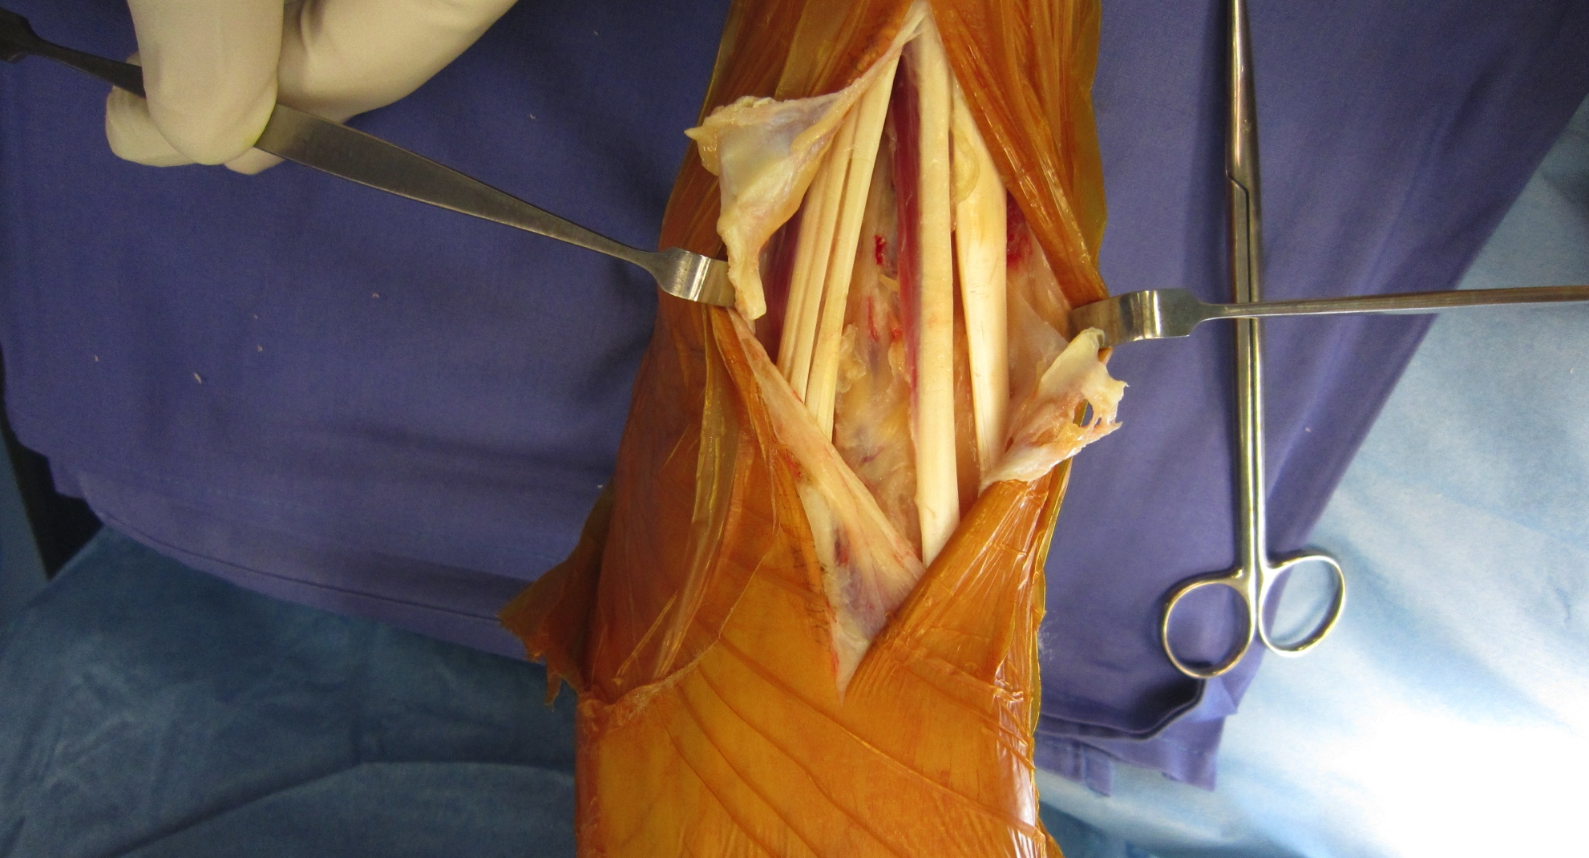
Arthroplastie de cheville: Technique opératoire.

Slide 8
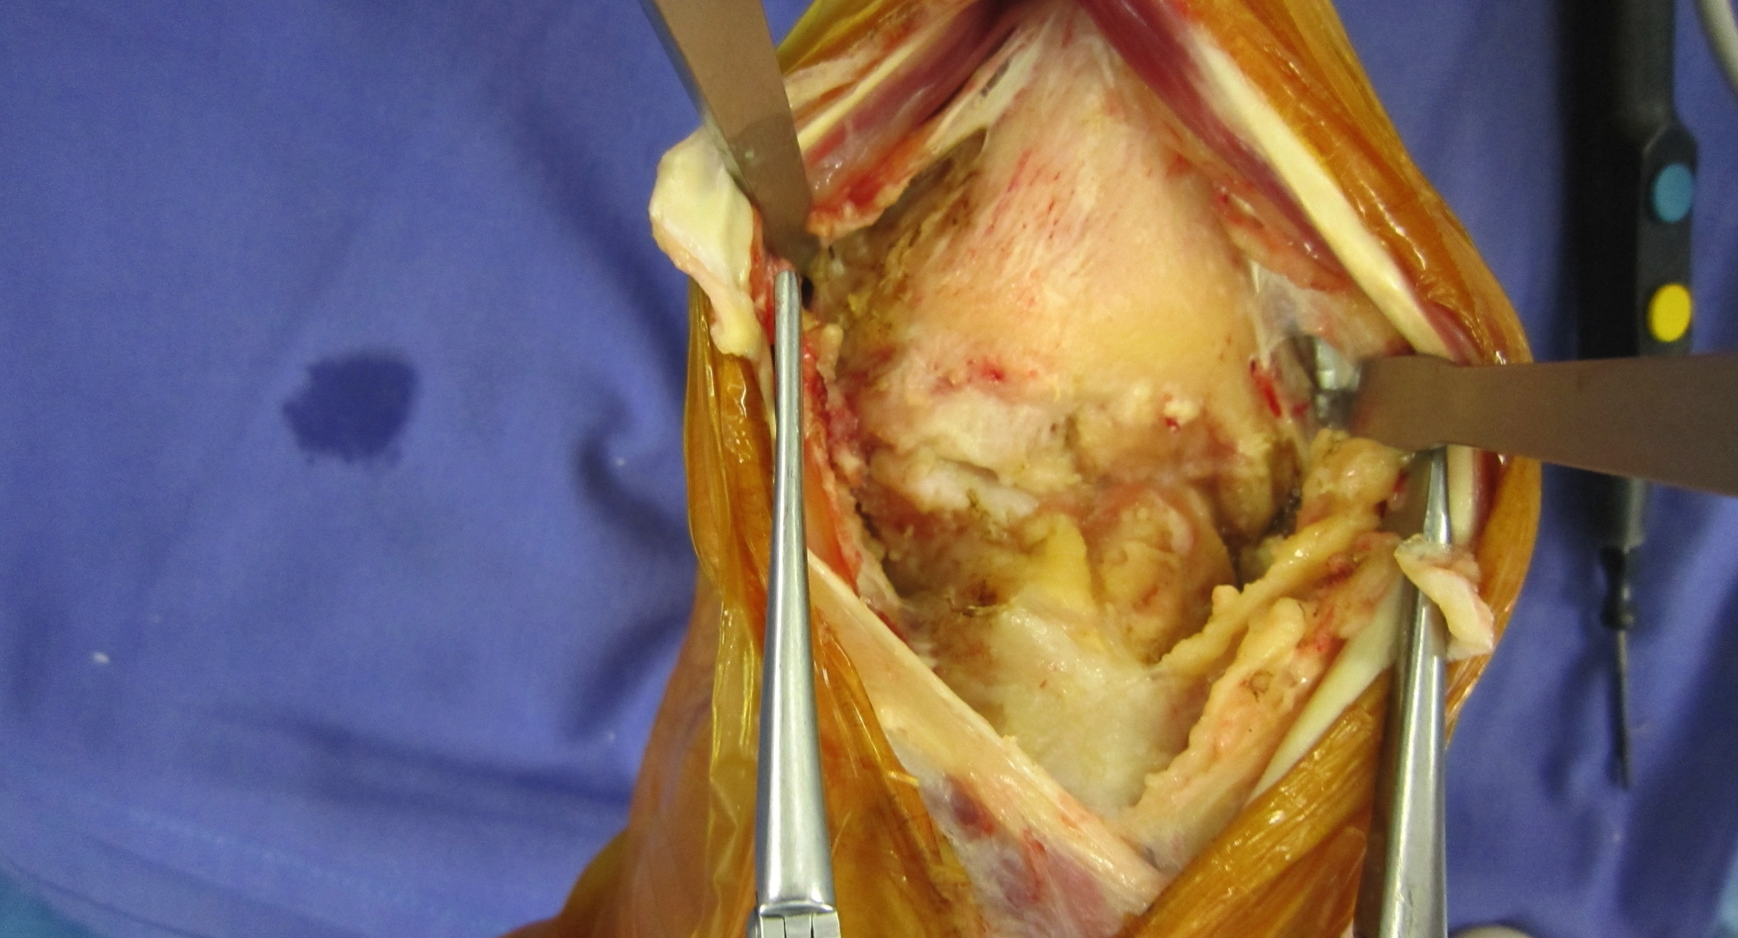
Arthroplastie de cheville: Technique opératoire.

Slide 9
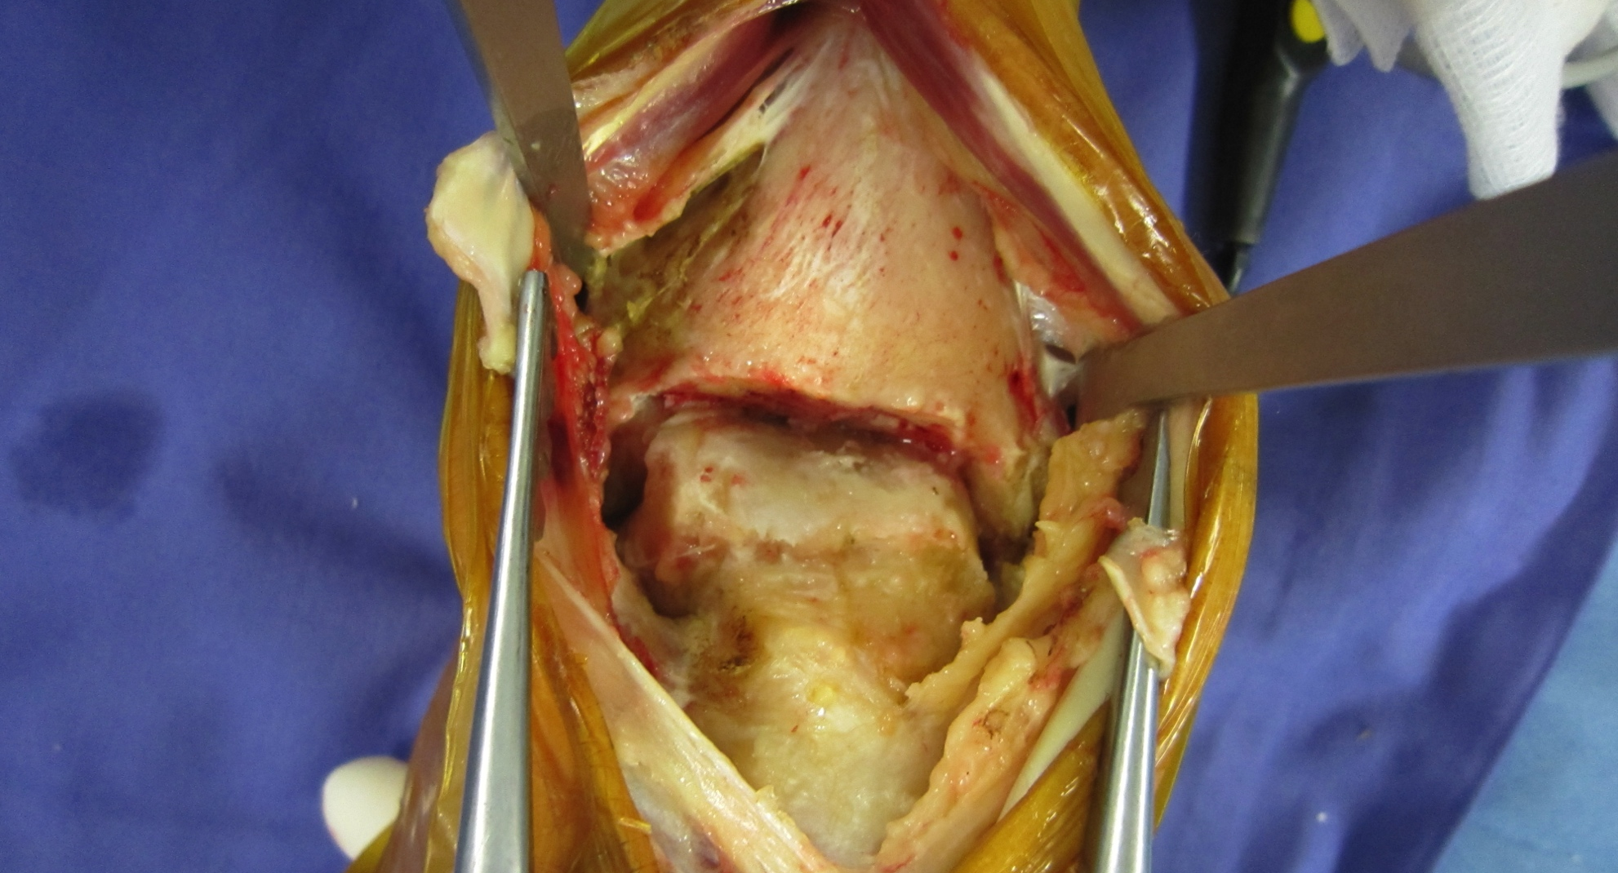
Arthroplastie de cheville: Technique opératoire.

Slide 10
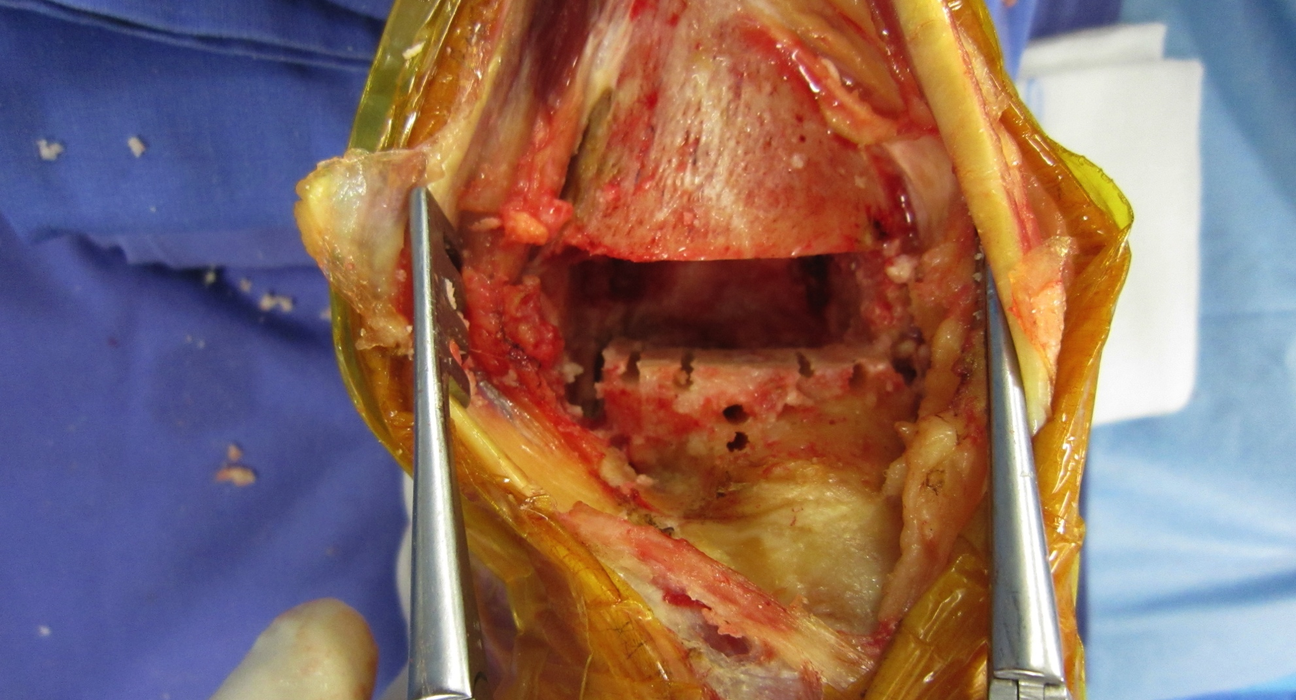
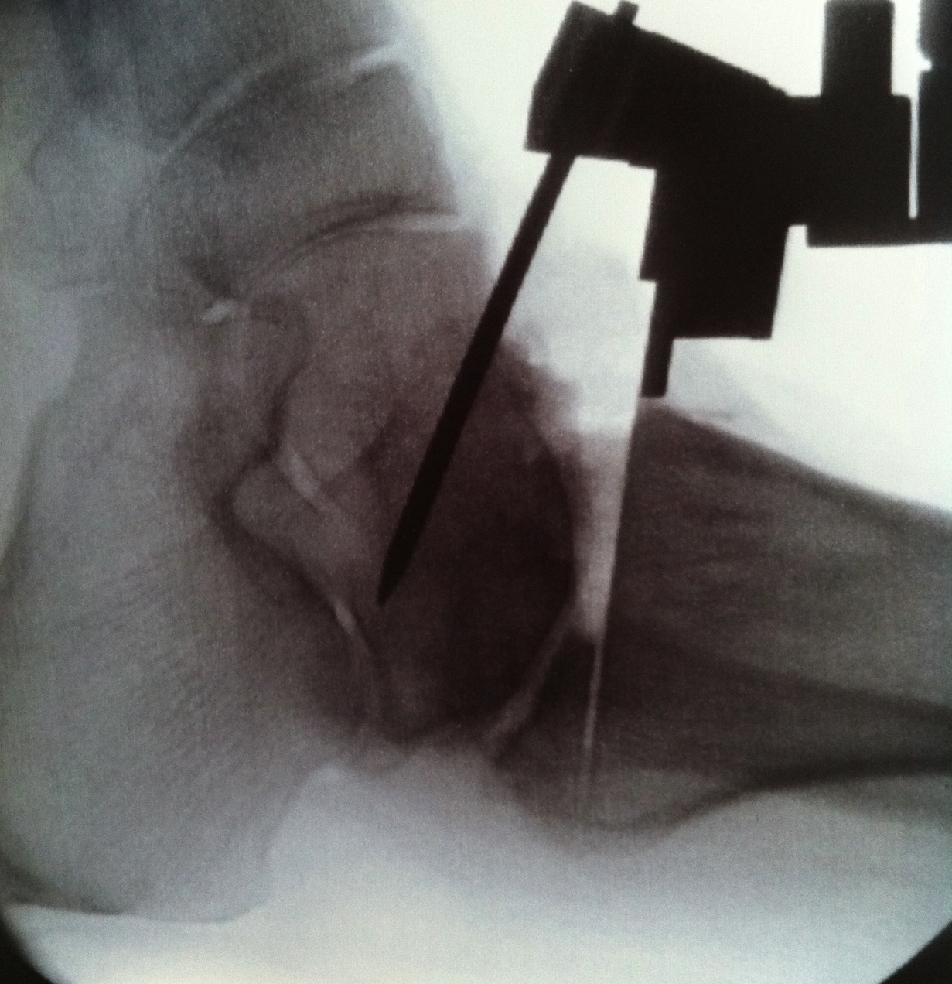
Arthroplastie de cheville: Technique opératoire.

Slide 11
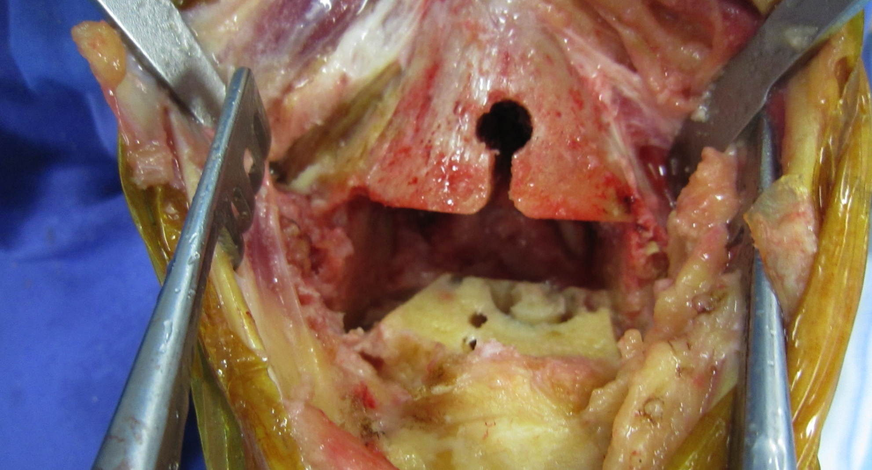
Arthroplastie de cheville: Technique opératoire.

Slide 12
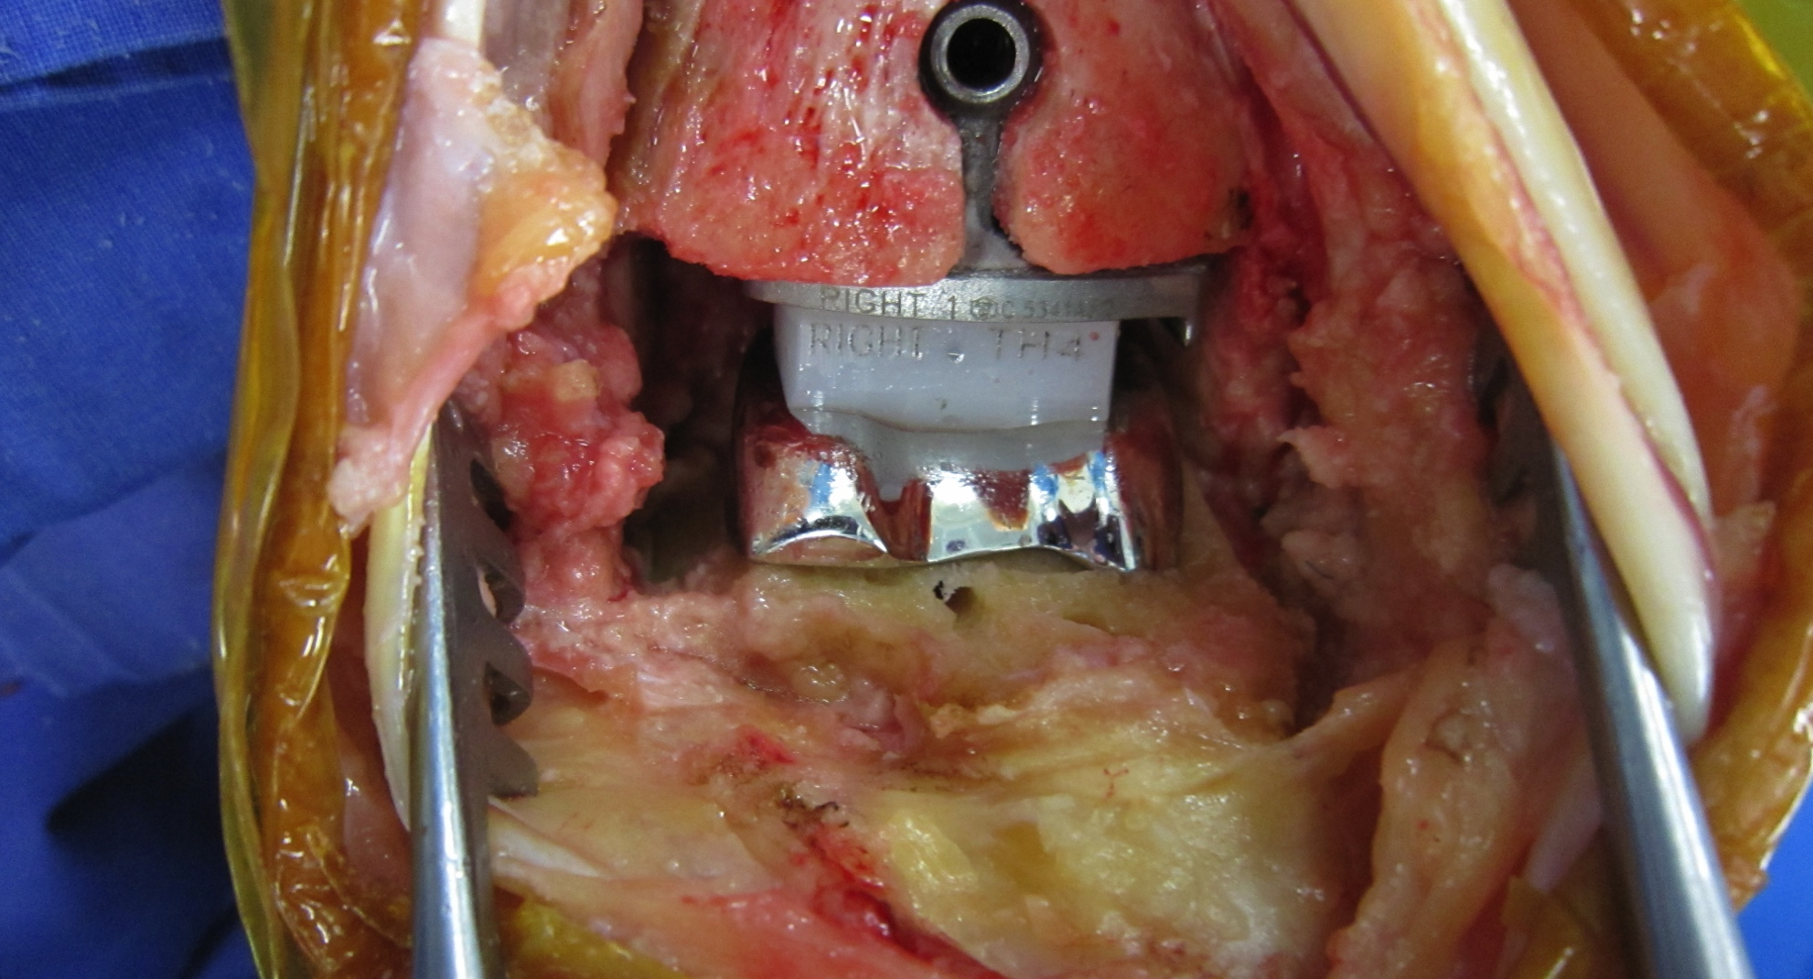
Arthroplastie de cheville: Technique opératoire.

Slide 13
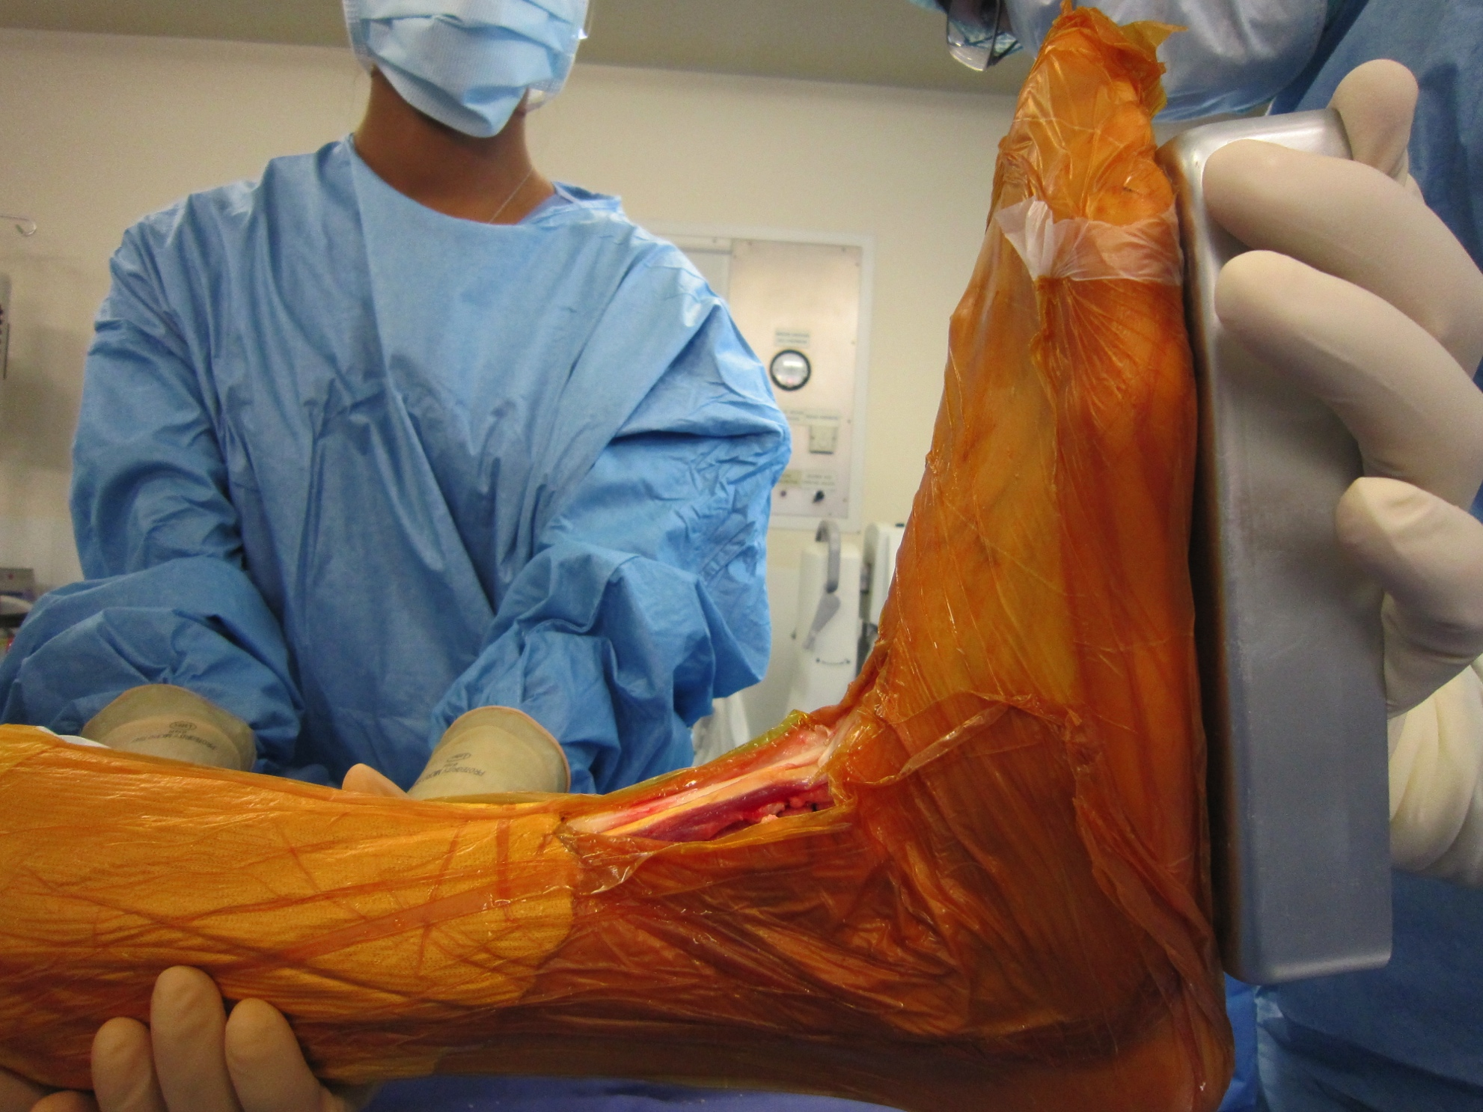
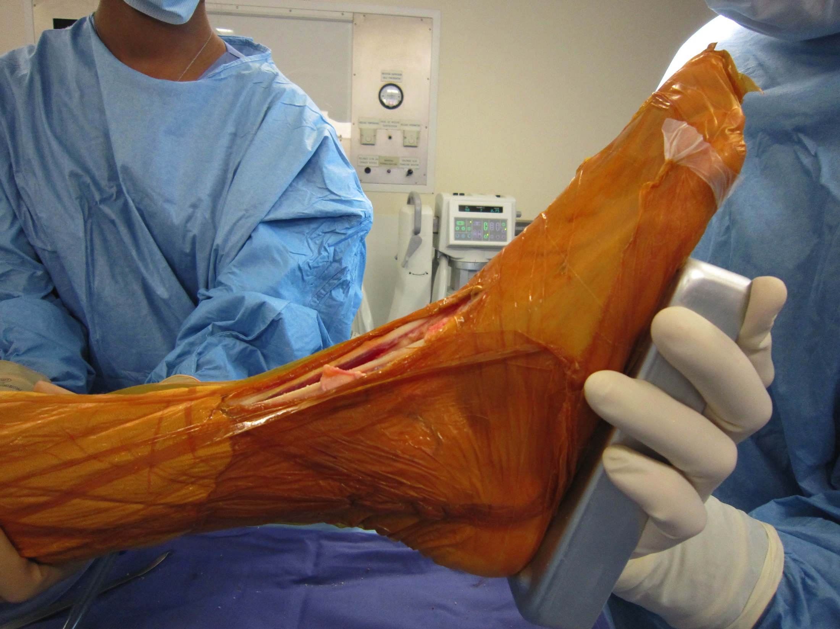
Arthroplastie de cheville: Technique opératoire.

Slide 14
Arthroplastie de cheville: Technique opératoire.
Gestes associés possibles:
Ligamentoplastie de cheville.
Arthrodèse sous talienne.
Ostéotomie calcanéenne.
Ostéotomie métatarsienne.

Slide 15
Arthroplastie de cheville: Soins post-opératoires.
PTC simple:
Botte de marche 3 semaines.
Appui complet dès J3.
Sevrage botte et rééducation avec attelle (aircast) -> 3éme mois.
Mobilisation articulaire cheville médio et arrière pied.
Travail schéma de marche.
Travail déroulement du pas.
Travail proprioceptif.
PTC avec geste associé:
Botte 6 semaines à 3 mois.
Interdiction d’appui 6 semaines à 2 mois.
Mobilisation articulaire cheville médio et arrière pied.
Travail schéma de marche.
Travail déroulement du pas.
Travail proprioceptif.

Slide 16
Arthroplastie de cheville: Résultats.
Série AFCP (2006):
592 PTC (555 patients) toutes étiologies confondues.
Age moyen: 56,4 ans
553 revus à 3 ans:
22 déposes pour arthrodèse (4%).
12 changements de prothèse.
Survie 94% Satisfaits 87,5 % Mécontents 5%.
Résultats série PTC dans P.Rhumatoïde (SOFCOT2012):
29 PTC (28 patients).
Age moyen: 51 ans.
22 patients revus (23 PTC) revus à 7,5 ans.
1 dépose pour arthrodèse (4%).
5 reprises sans ablation de la prothèse (20%).
Survie 96% 100% de satisfaits
95% indolores repos 44% douloureux effort (EVA 4).

Slide 17
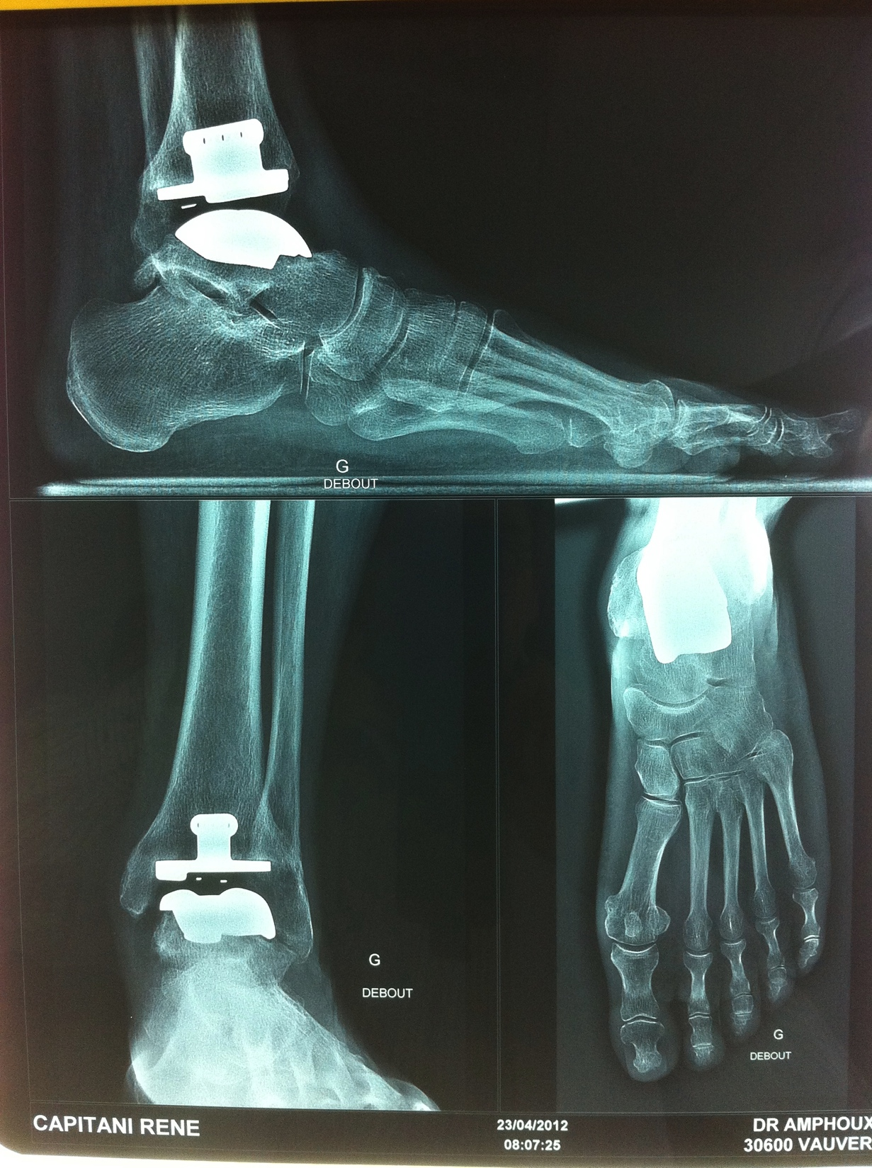
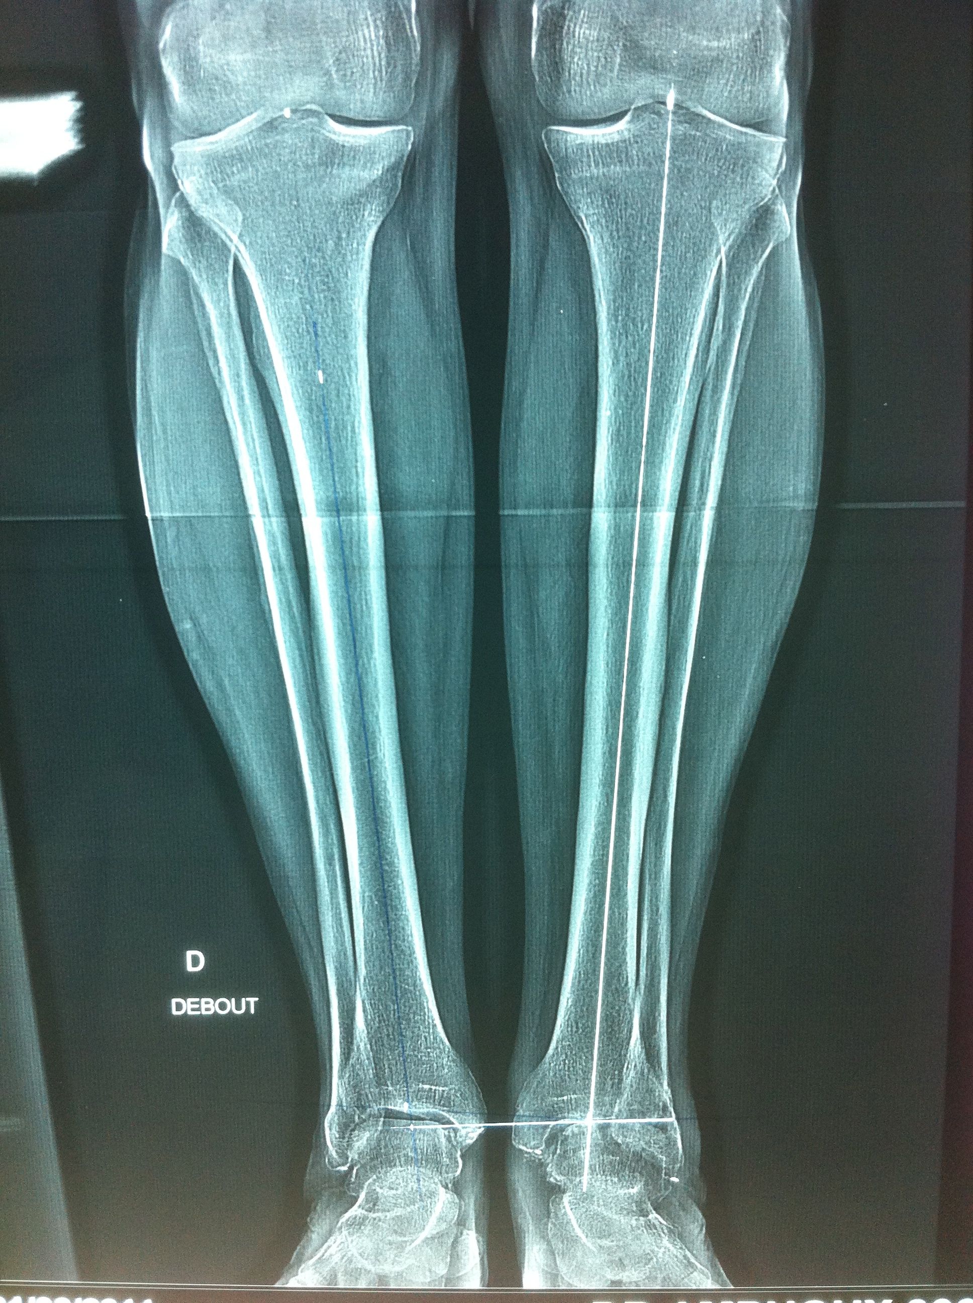
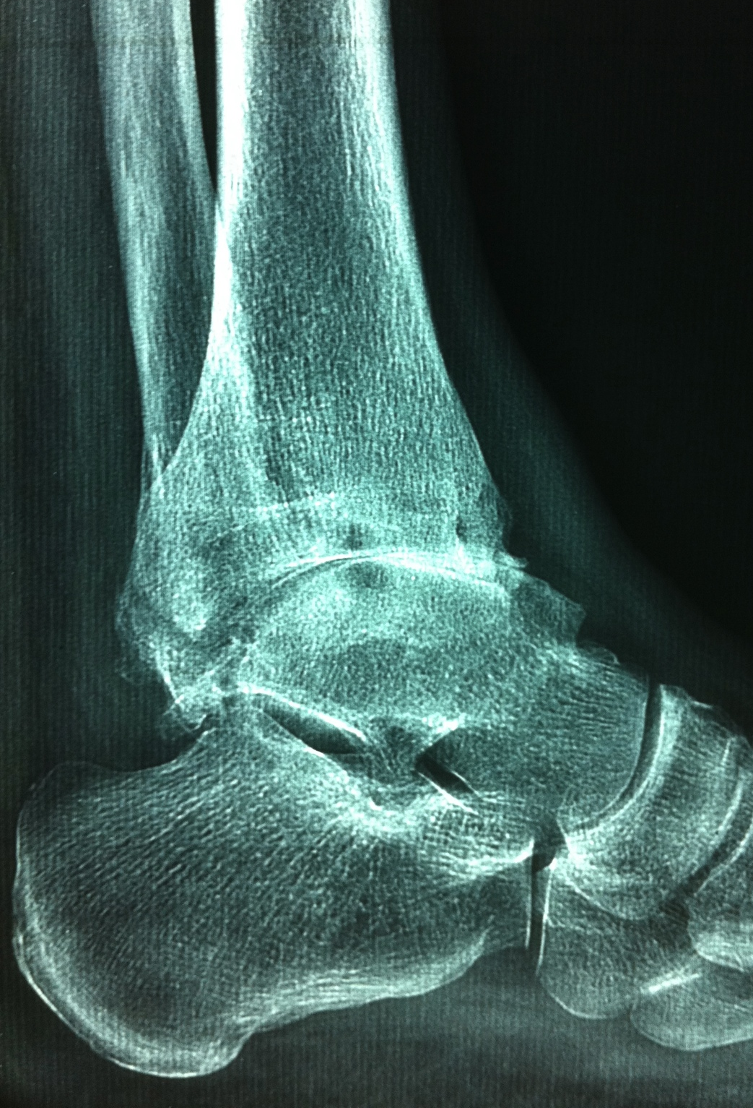
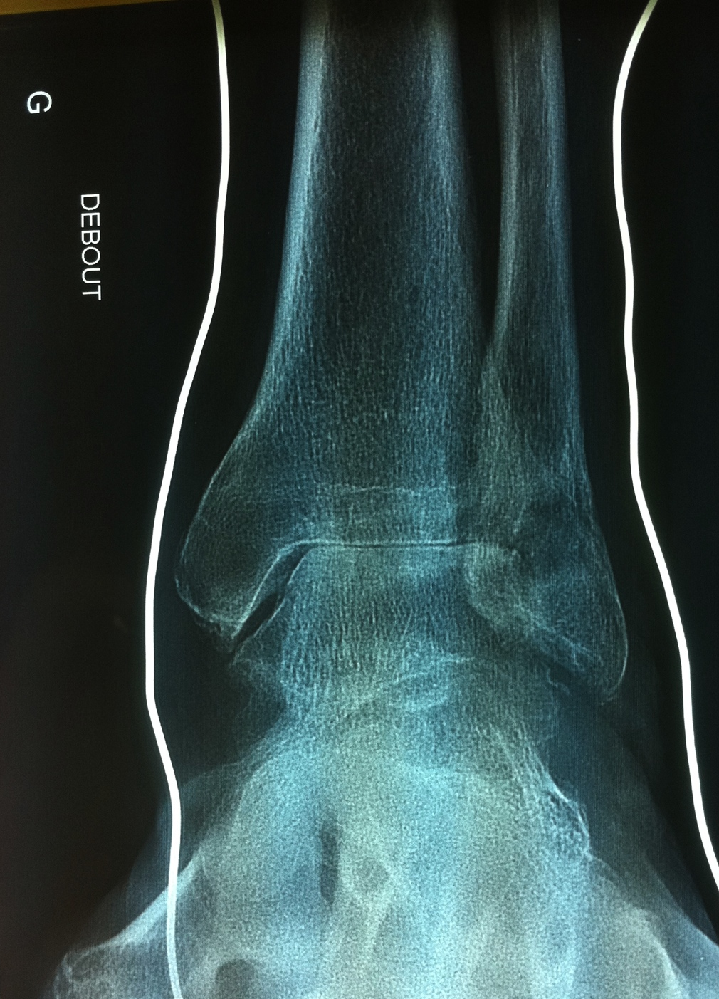
Arthroplastie de cheville: Résultats. Mr C… arthrose primitive, 72 ans.

Slide 18
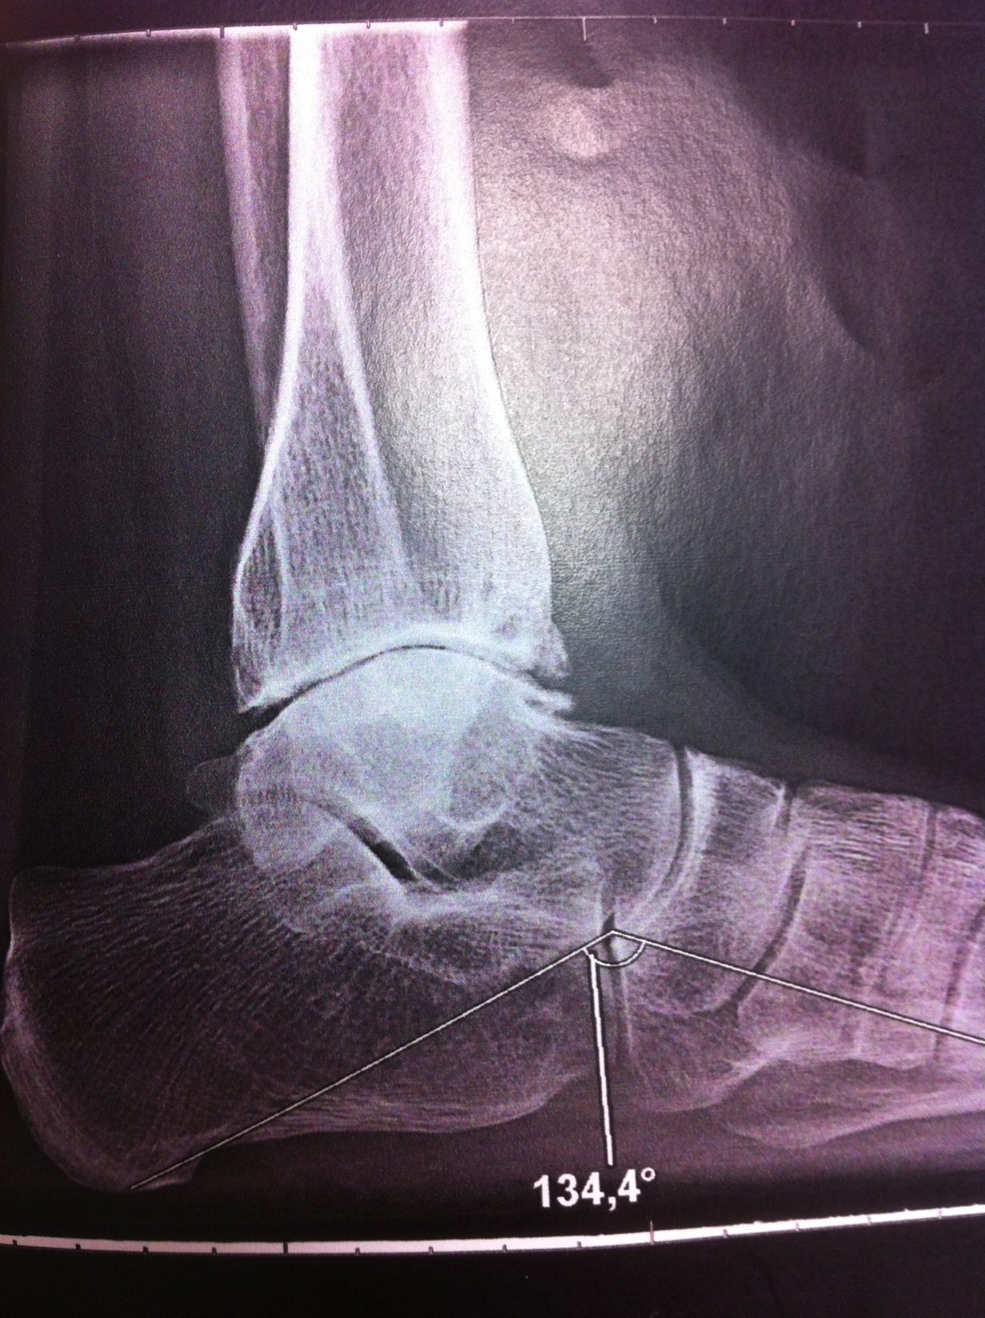
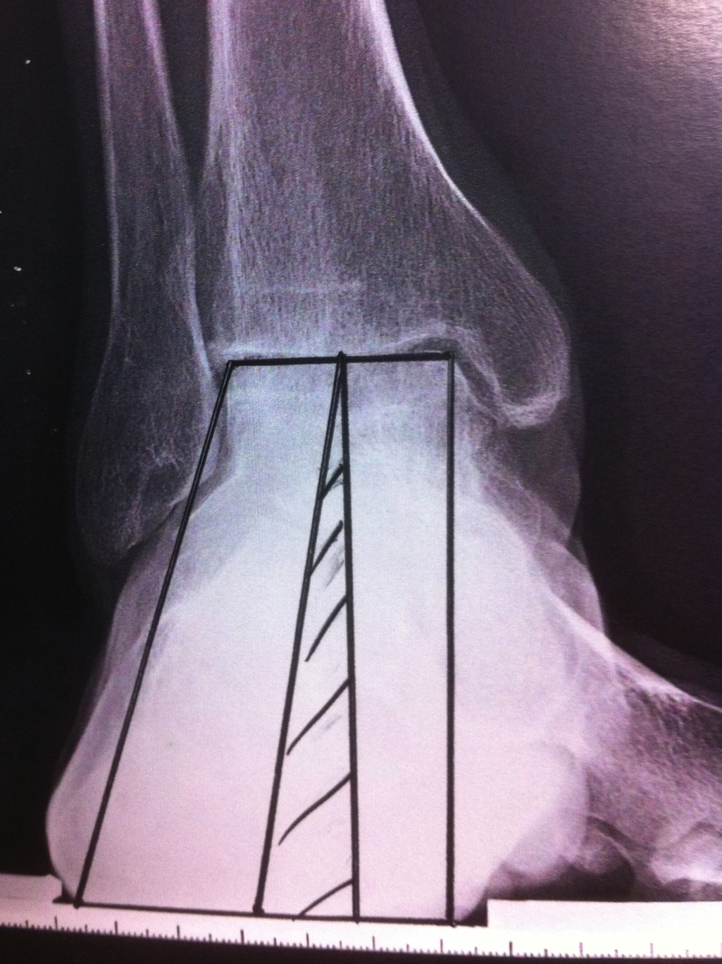
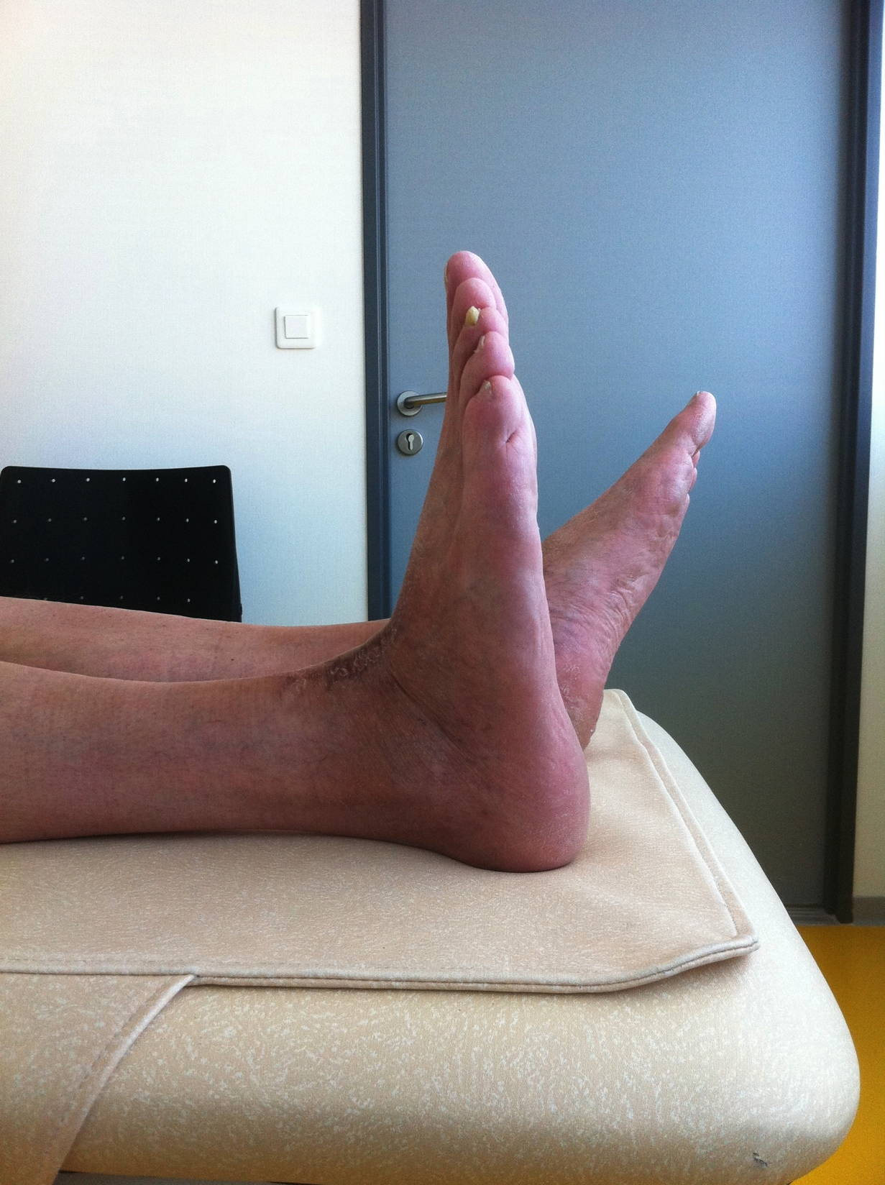
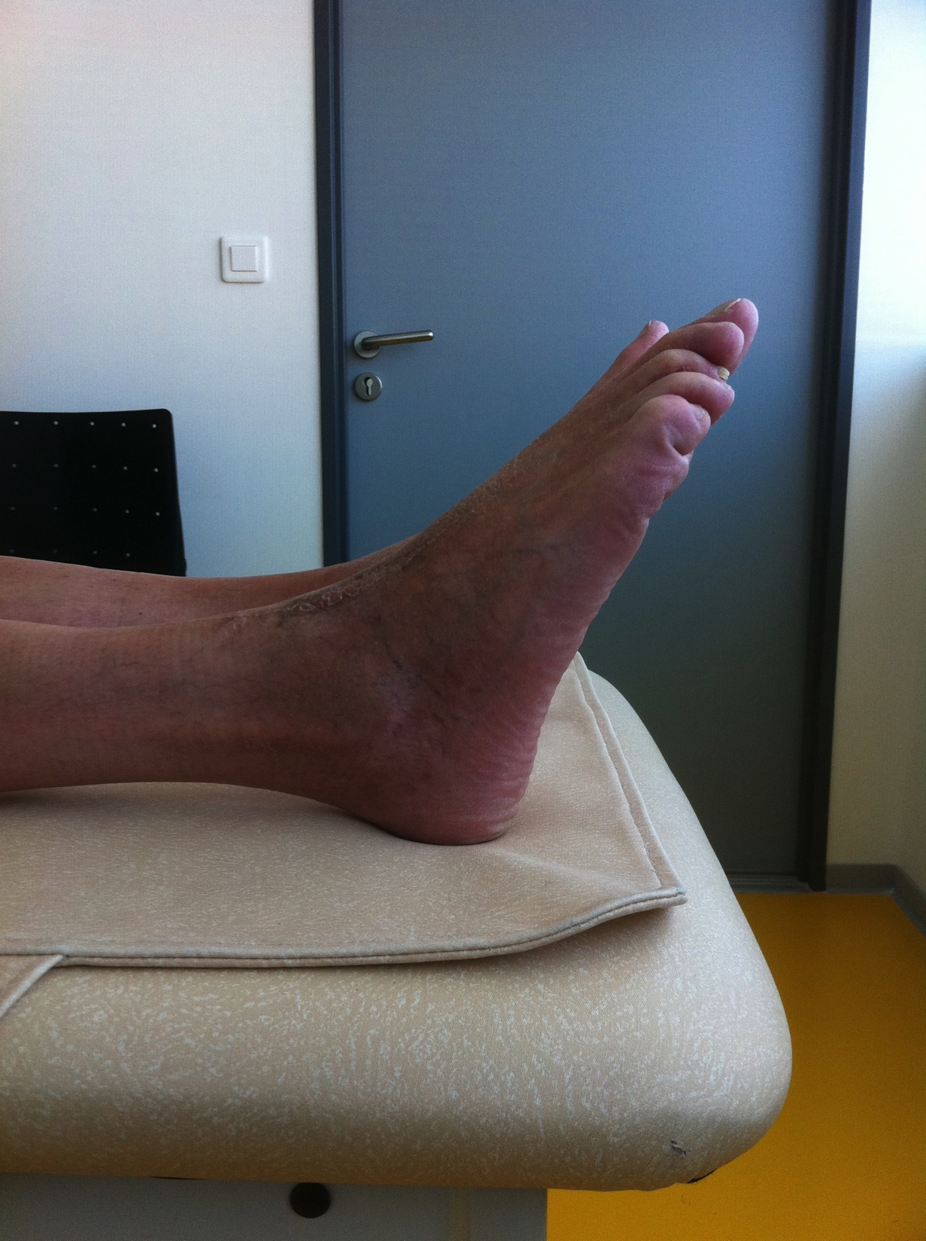
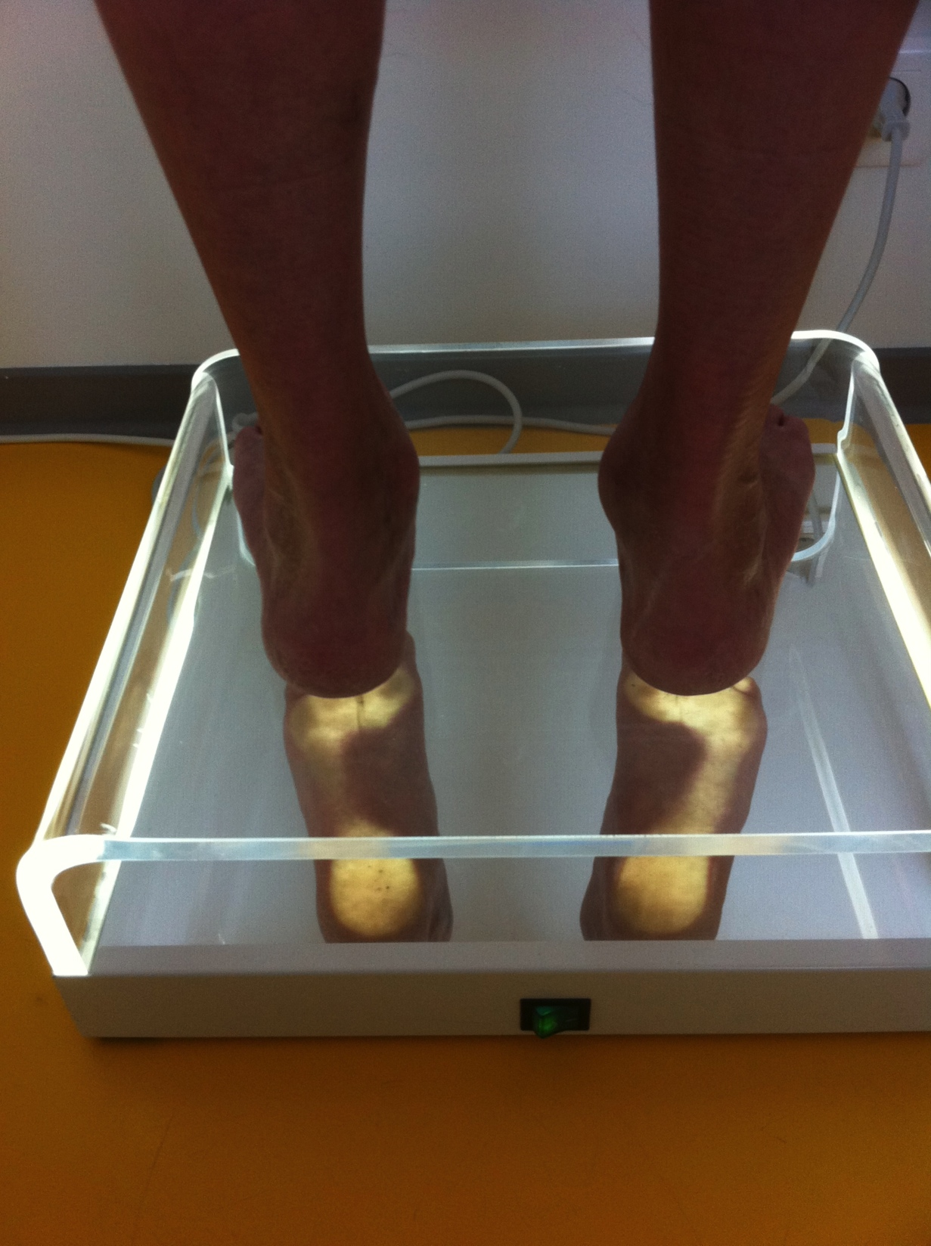
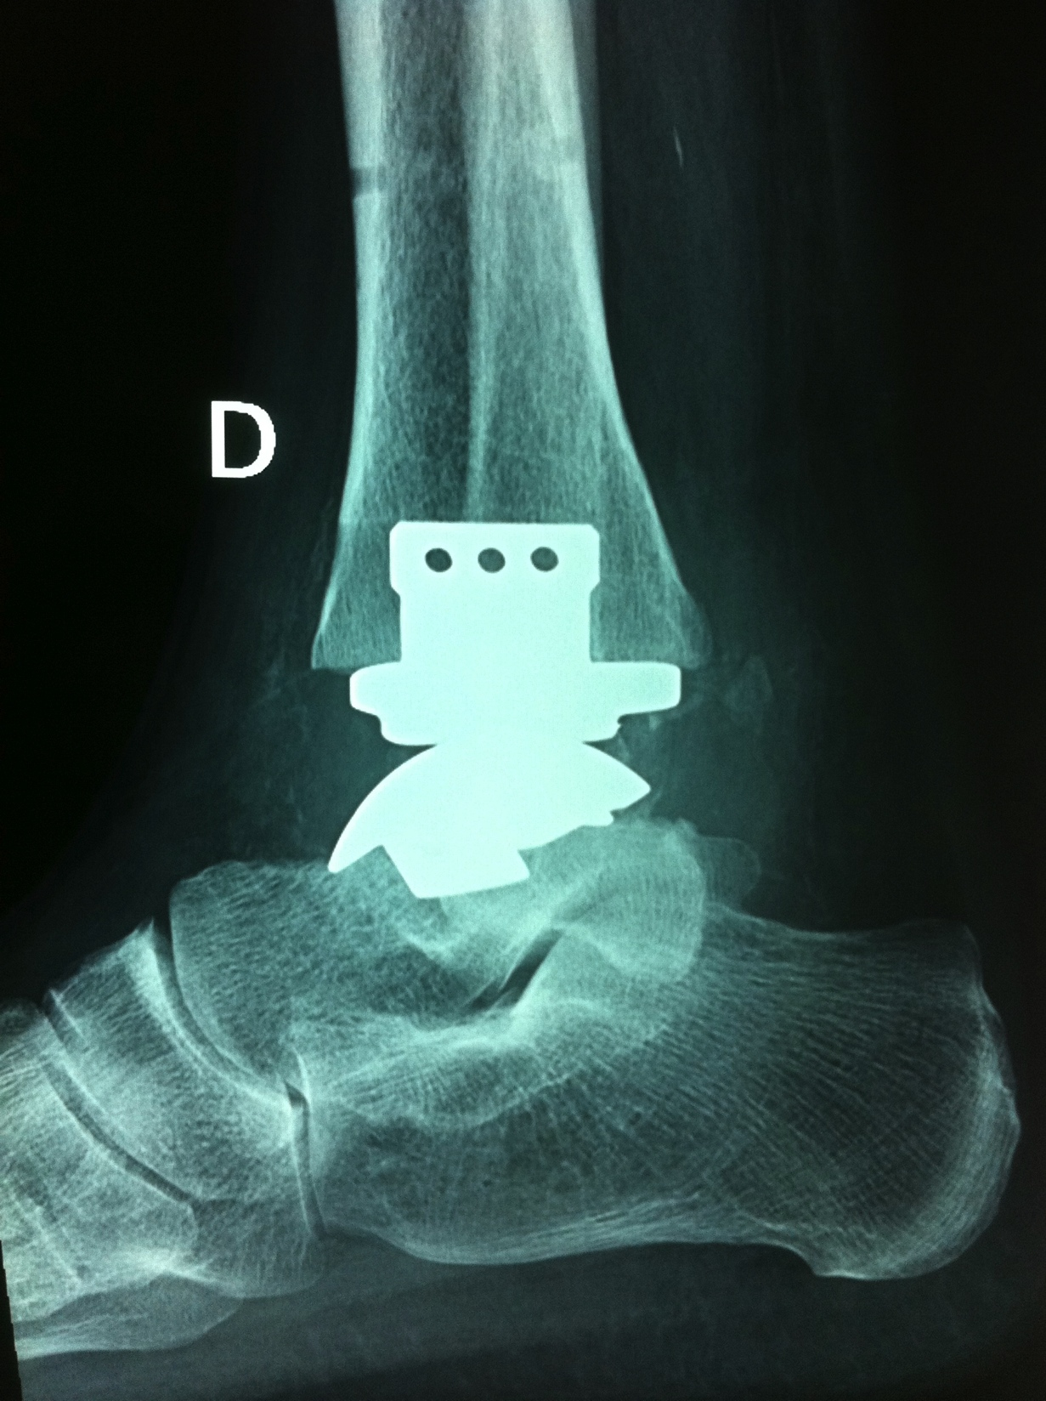
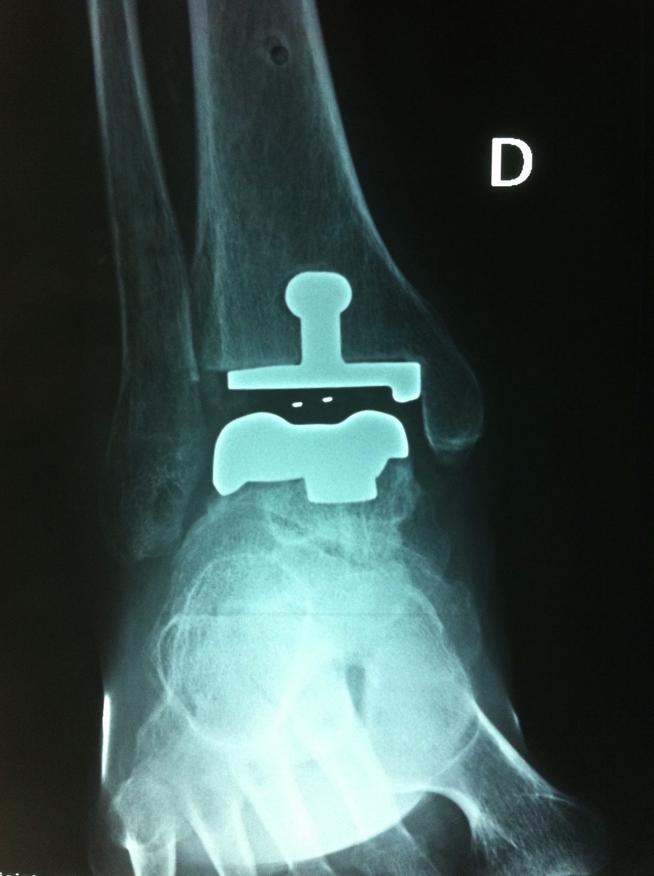
Arthroplastie de cheville: Résultats. Mr C… arthrite hémophilique, 50 ans.

Slide 19
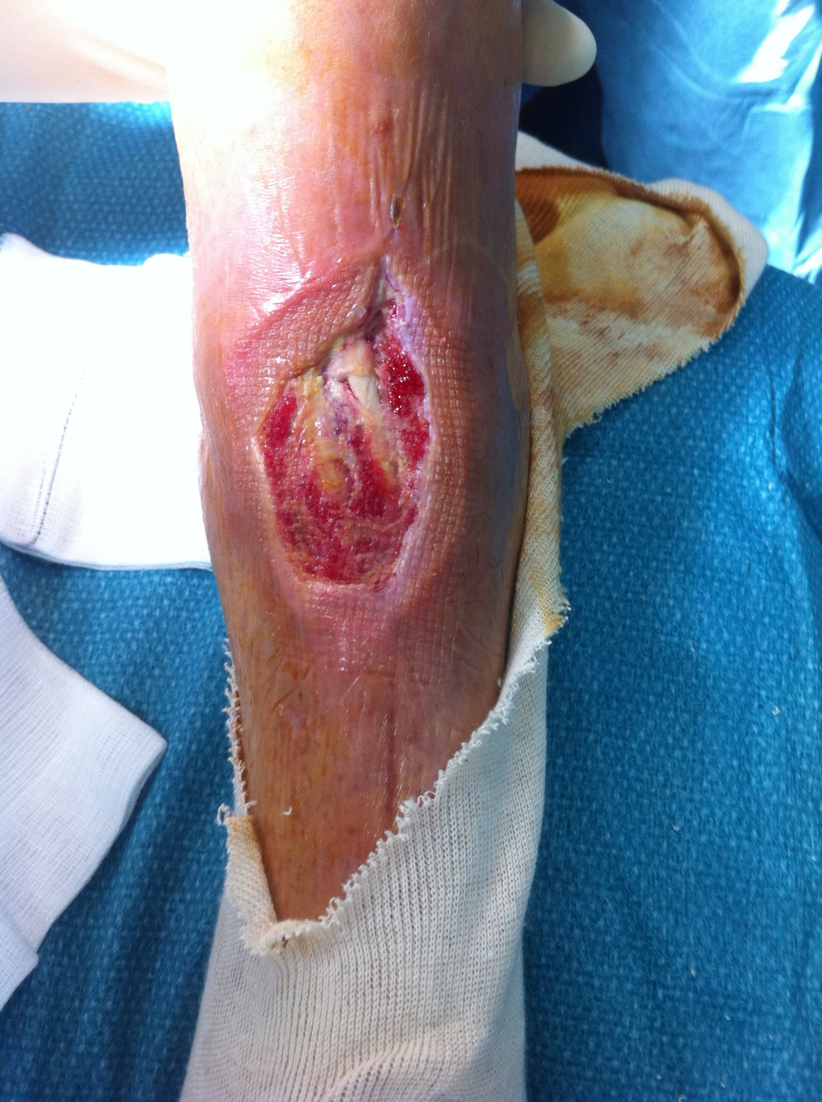
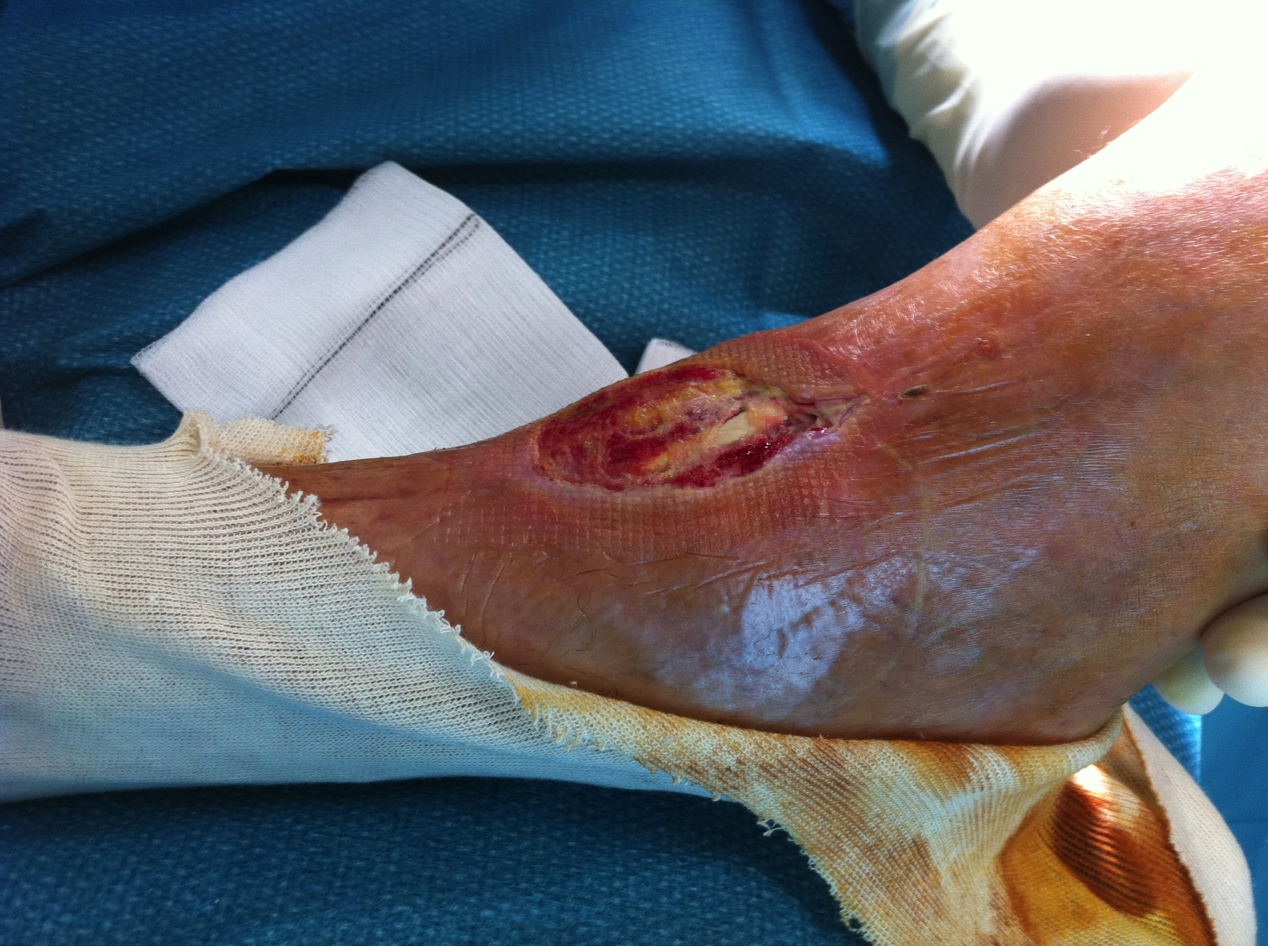
Arthroplastie de cheville: Complication. Mr O… , 62 ans. nécrose cutanée à ablation du plâtre

Slide 20
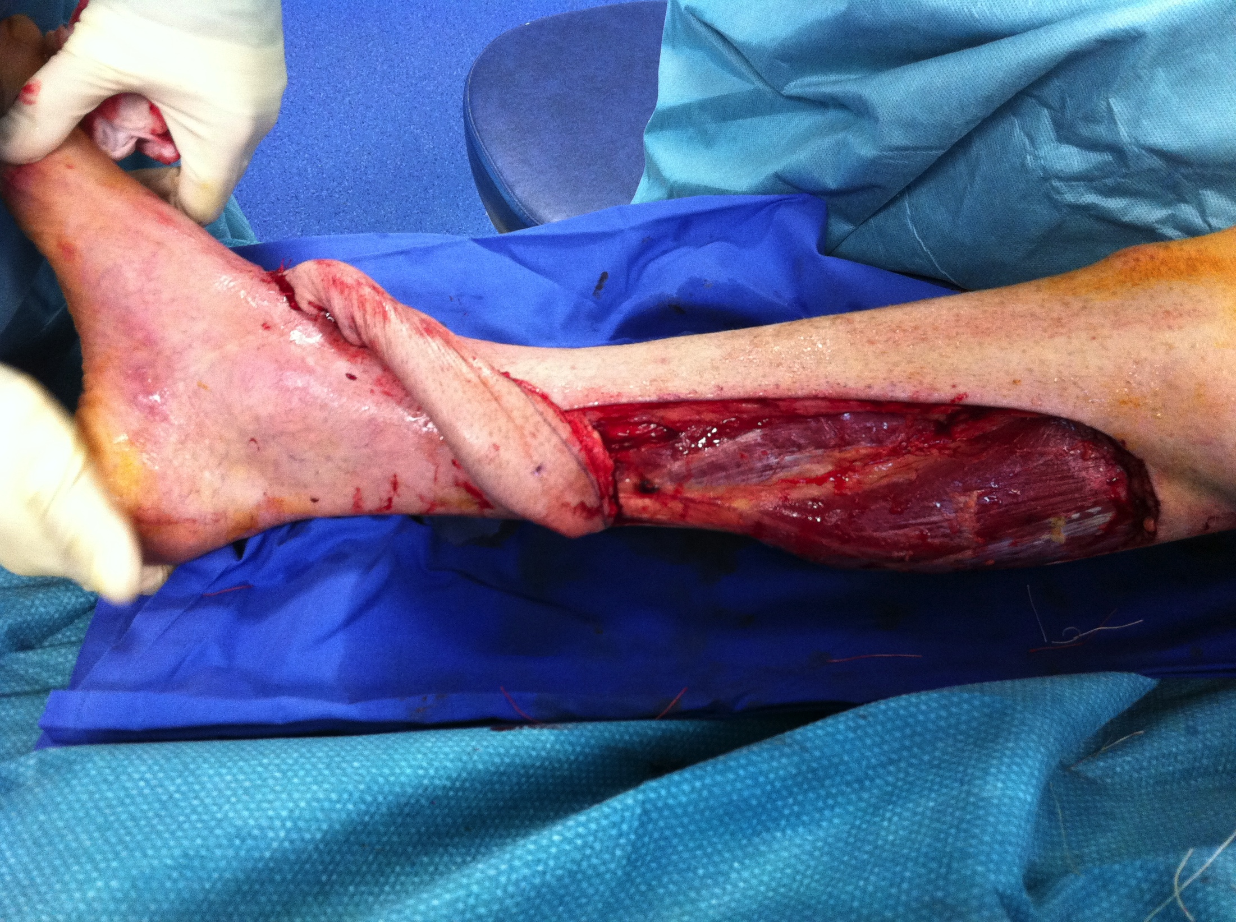
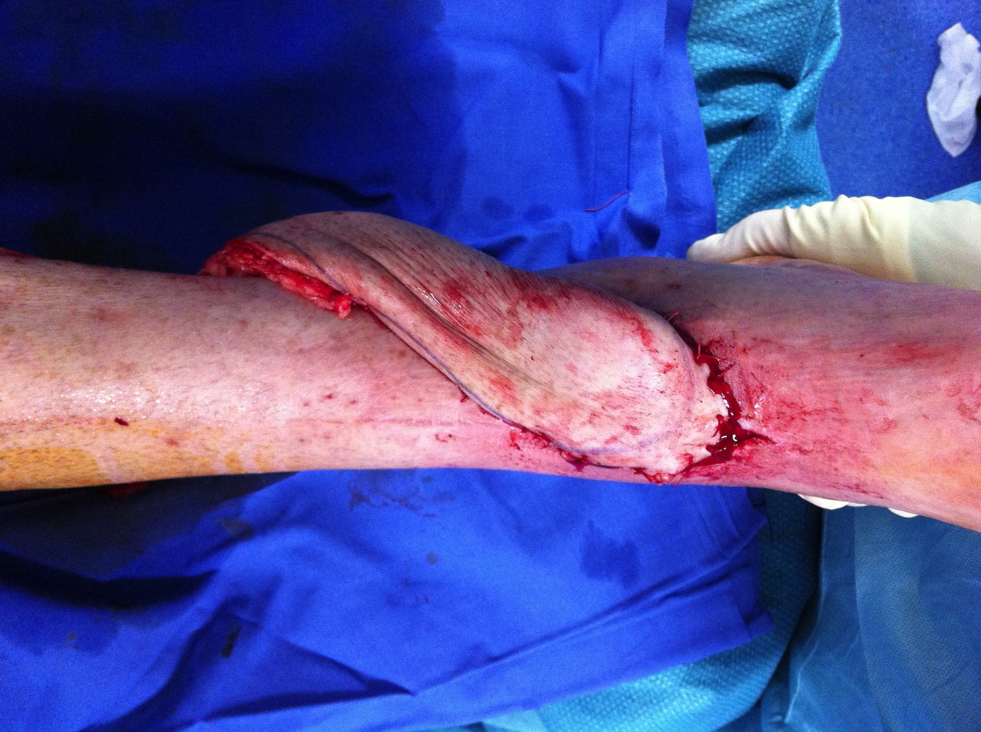
Arthroplastie de cheville: Complication. Mr O… , 62 ans.
Lambeau fascio-cutané neurosural

Slide 21
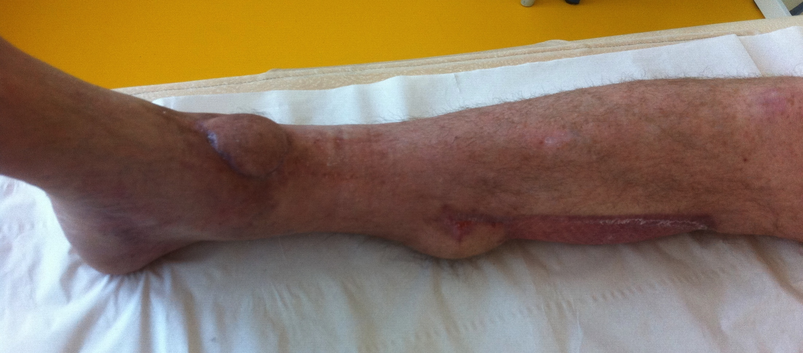
Arthroplastie de cheville: Complication. Mr O… , 62 ans. À 6 mois postopératoire

Slide 22
Arthroplastie de cheville: Conclusions.
SI:
Poser soigneusement les indications de PTC.
Chirurgien habitué.
ALORS:
PTC peut procurer un bon déroulement du pas.
marche peu ou pas douloureuse.
une amplitude globale comprise entre 20 et 40°
CEPENDANT:
Les contraintes mécaniques sont élevées (intérêt d’un suivi rigoureux).
En cas d’échec, arthrodèse sur volumineuse perte de substance osseuse (greffe).

Slide 23
…Merci de votre attention…

